Slide 1
FIO와 filebench varmail
서영근

Slide 2
FIO – fsync에따라 IOPS, latency 측정
실험 환경
Random write 환경에서 fsync 값을 4, 16, 32, 64로 바꿔가면서 IOPS와 latency를 측정
Latency의 단위는 usec
IOPS는 증가 곡선을 따르고, latency는 하향 곡선을 따르는 것을 알 수 있다.

Slide 3
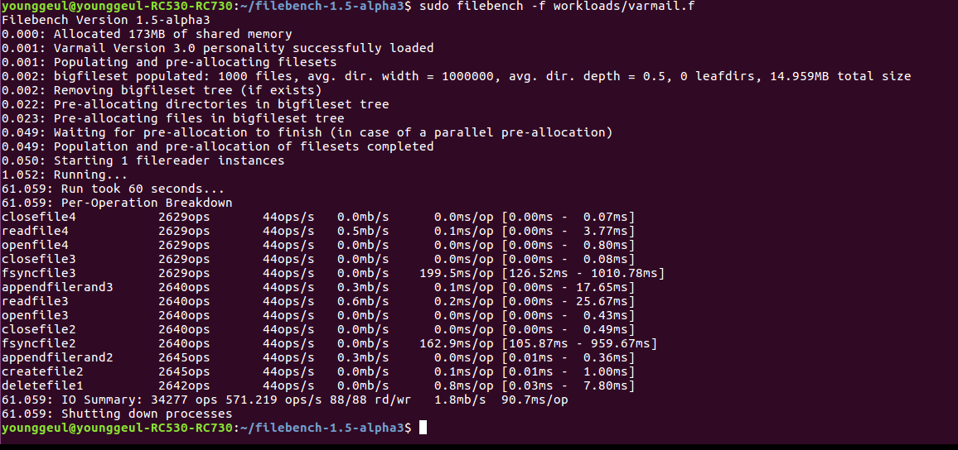
FILEBENCH VARMAIL 돌려보기

